Slide 1
Автор: Стогний Валентина Павловна

Slide 2
Книжный уголок — необходимый элемент развивающей предметной среды в групповой комнате дошкольного учреждения. Его наличие обязательно во всех возрастных группах, а содержание зависит от возраста детей. Книжный уголок должен располагаться так, чтобы любой, даже самый маленький ребенок мог рукой дотянуться и взять понравившуюся ему книгу без посторонней помощи именно тогда, когда ему самому захочется это сделать. В книжном уголке должны быть выставлены разные книги: и новые, и красивые, и зачитанные, но аккуратные. Уголок должен быть не парадным, а рабочим. Его цель — не быть ярким, праздничным украшением группового помещения, а дать возможность ребенку общаться с книгой. Бывшие в употреблении книги порой привлекательнее для читателя уже потому, что ему кажется: часто читаемая книга должна быть интересной.

Slide 4
Основные принципы построения книжного уголка
Насыщенность.
Трансформируемость .
Полифункциональность.
Вариативность .
Доступность среды.
Безопасность.

Slide 5
Содержание книжного уголка
Книги, соответствующие возрасту детей. Кроме программных книг выставляем книги, которыми интересуются дети.
Познавательная и детская энциклопедическая литература.
Сборники считалок, чистоговорок, пословиц, поговорок, загадок.
Детские журналы.
Портреты детских писателей, с произведениями которых дети хорошо знакомы.
Портреты художников- иллюстраторов.
Панно, картины, рисунки любимых литературных героев.
Диафильмы, диски с детскими сказками.
Наборы открыток (тематические, сюжетные).
Настольно-печатные, речевые игры.
Альбомы для рисования, книжки-раскраски, цветные карандаши.
Атрибуты для сюжетно-ролевой игры «Библиотека»

Slide 6
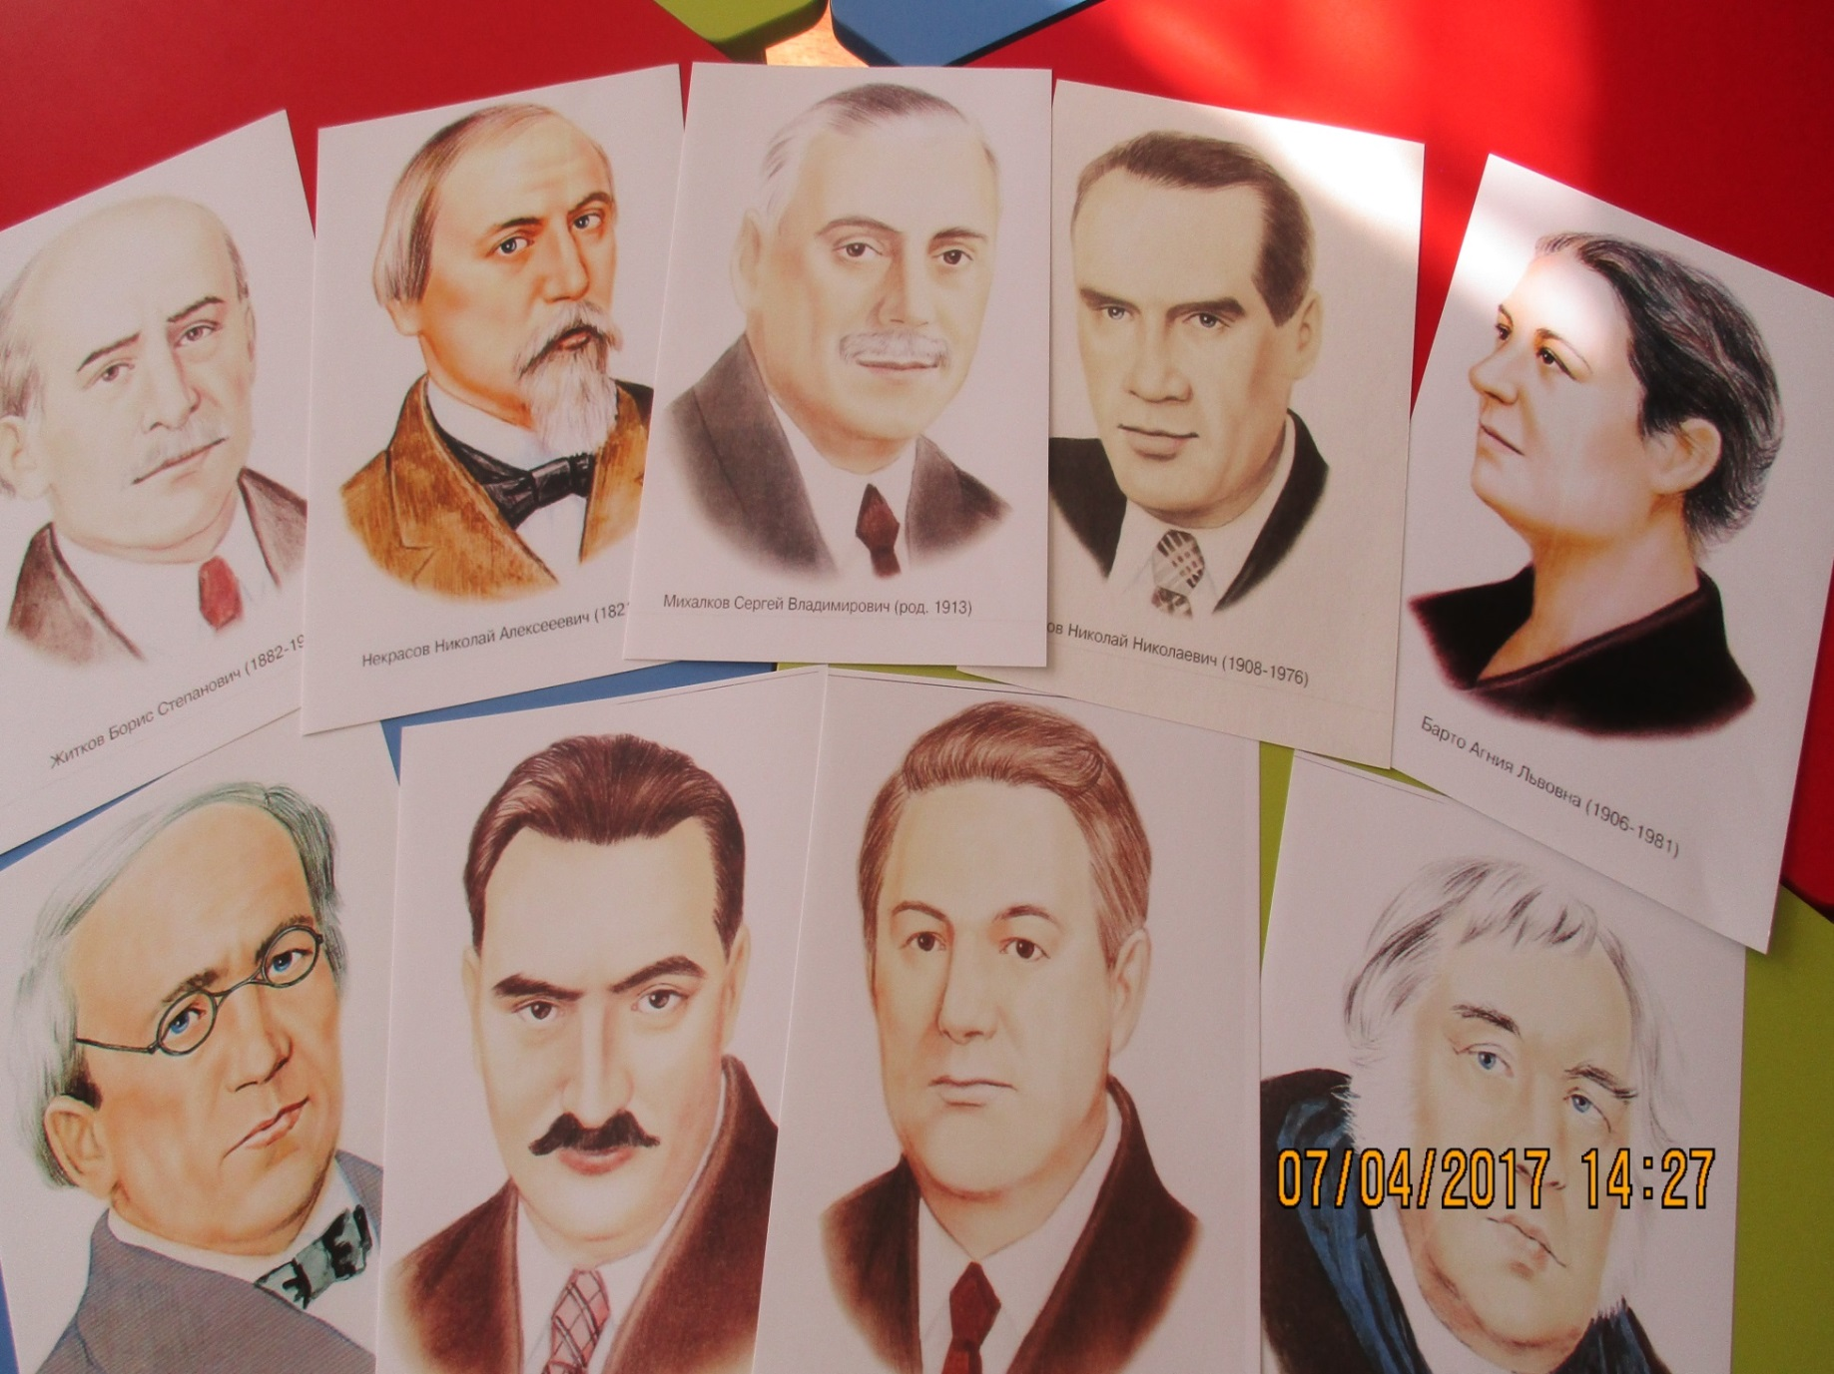

Slide 7
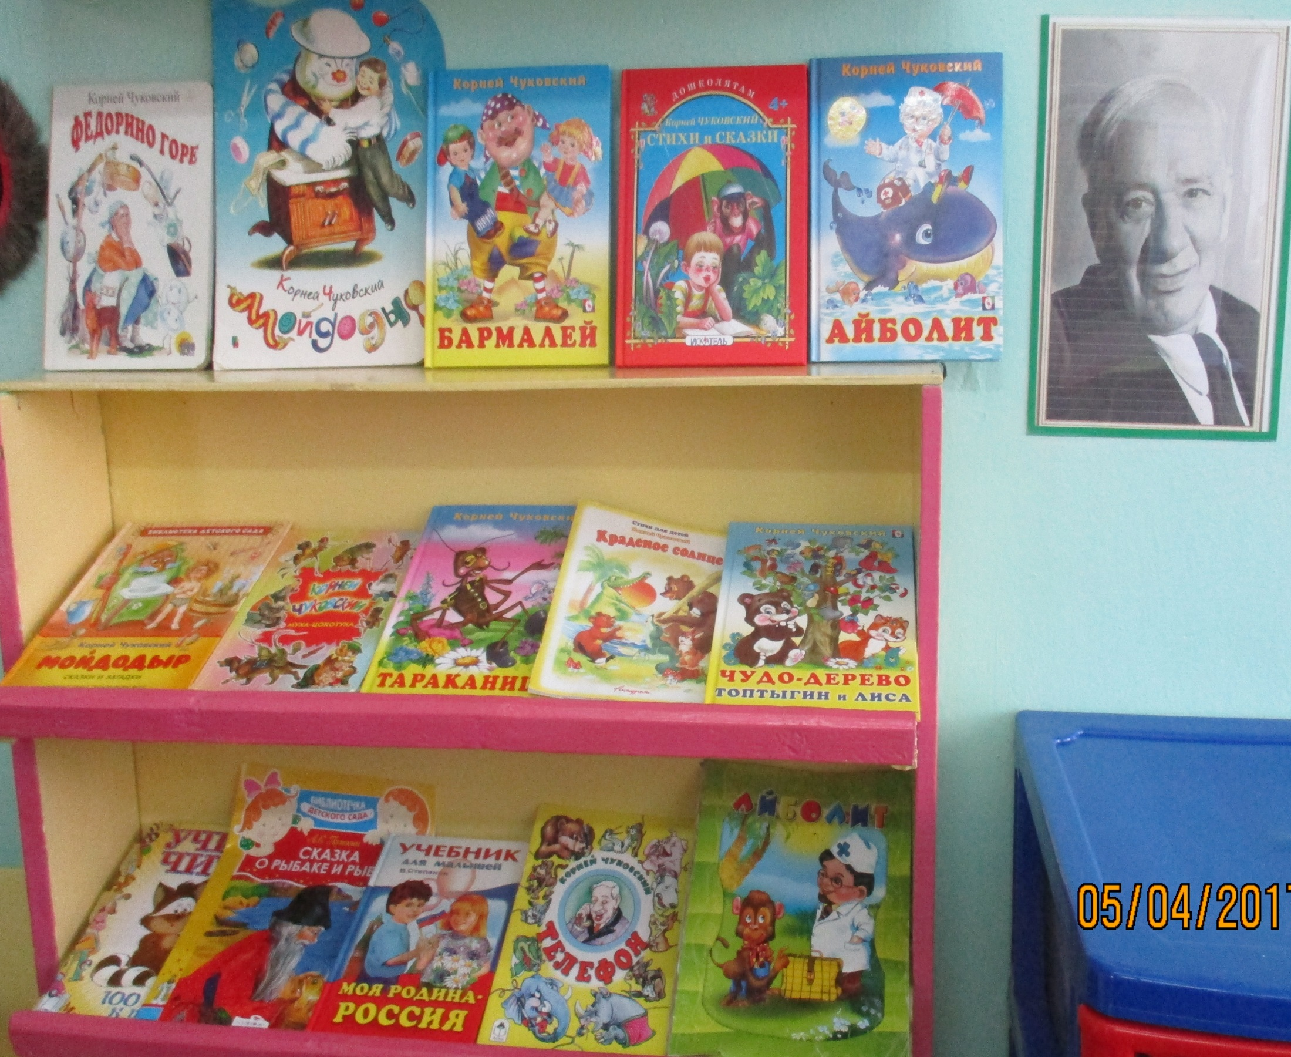

Slide 8
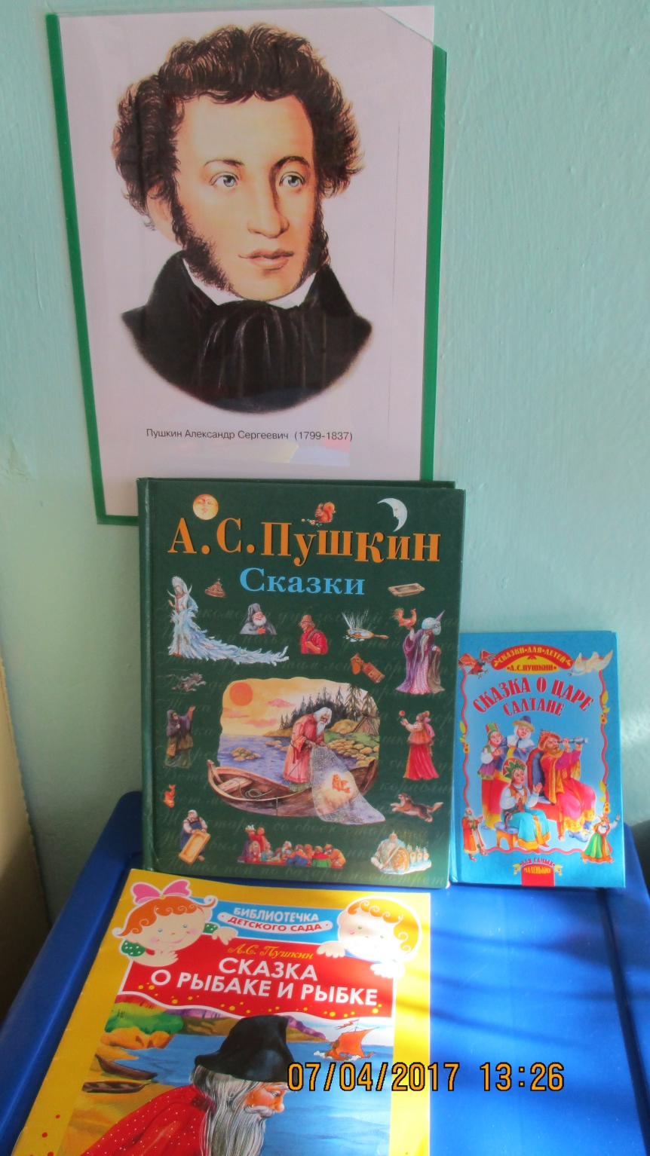

Slide 9
Книги Виталия Бианки.

Slide 10
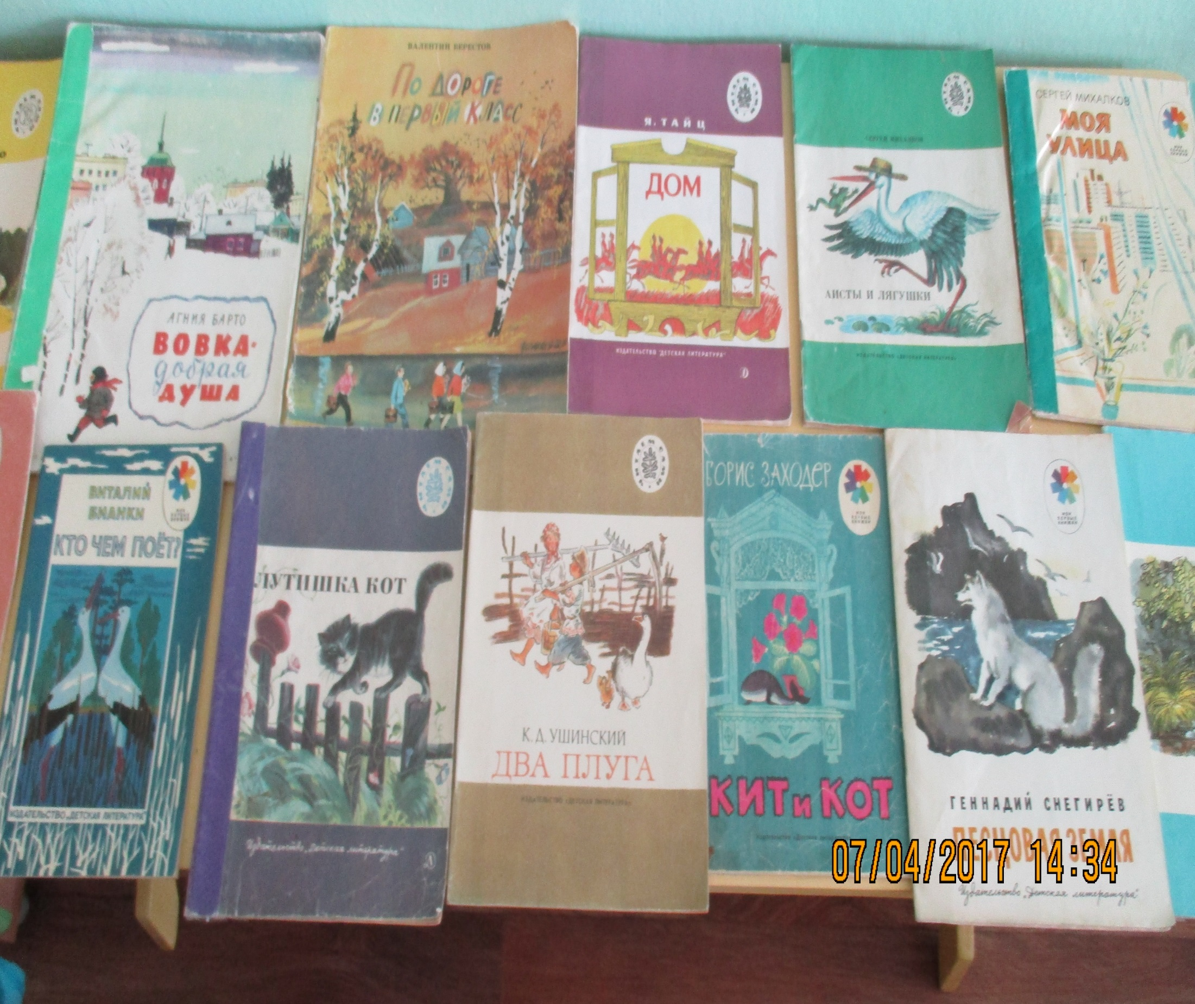

Slide 11
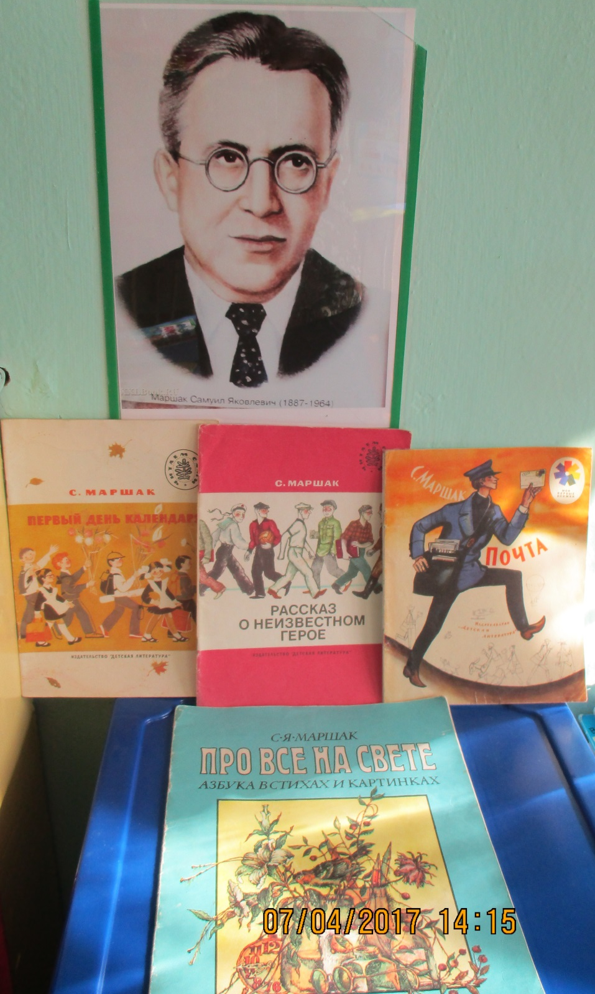

Slide 12
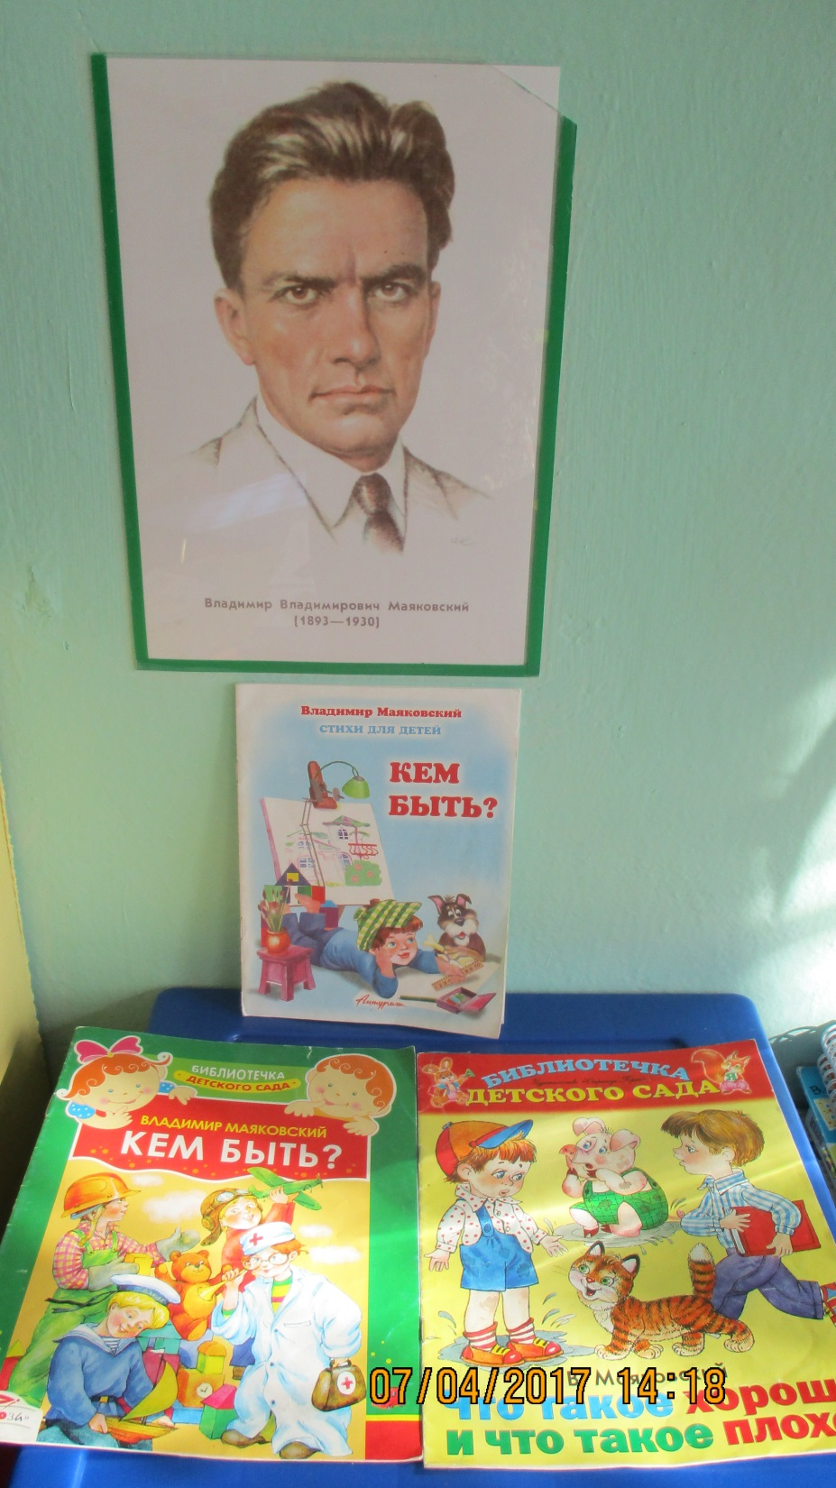

Slide 13
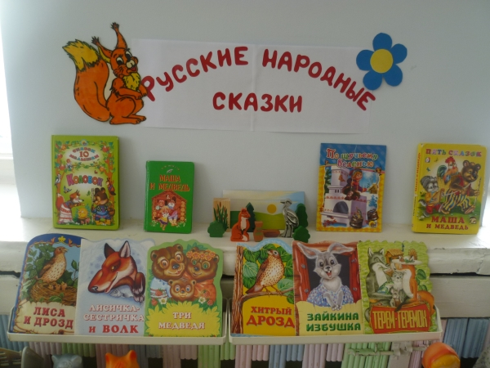

Slide 14
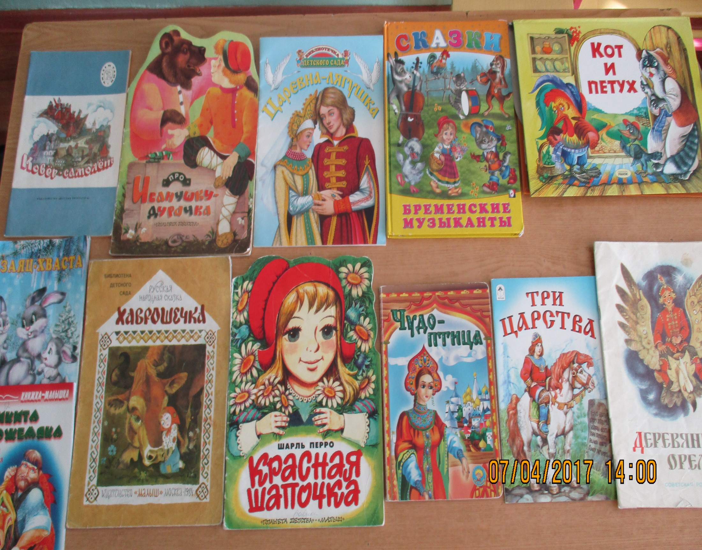

Slide 15
Умные книги.

Slide 16
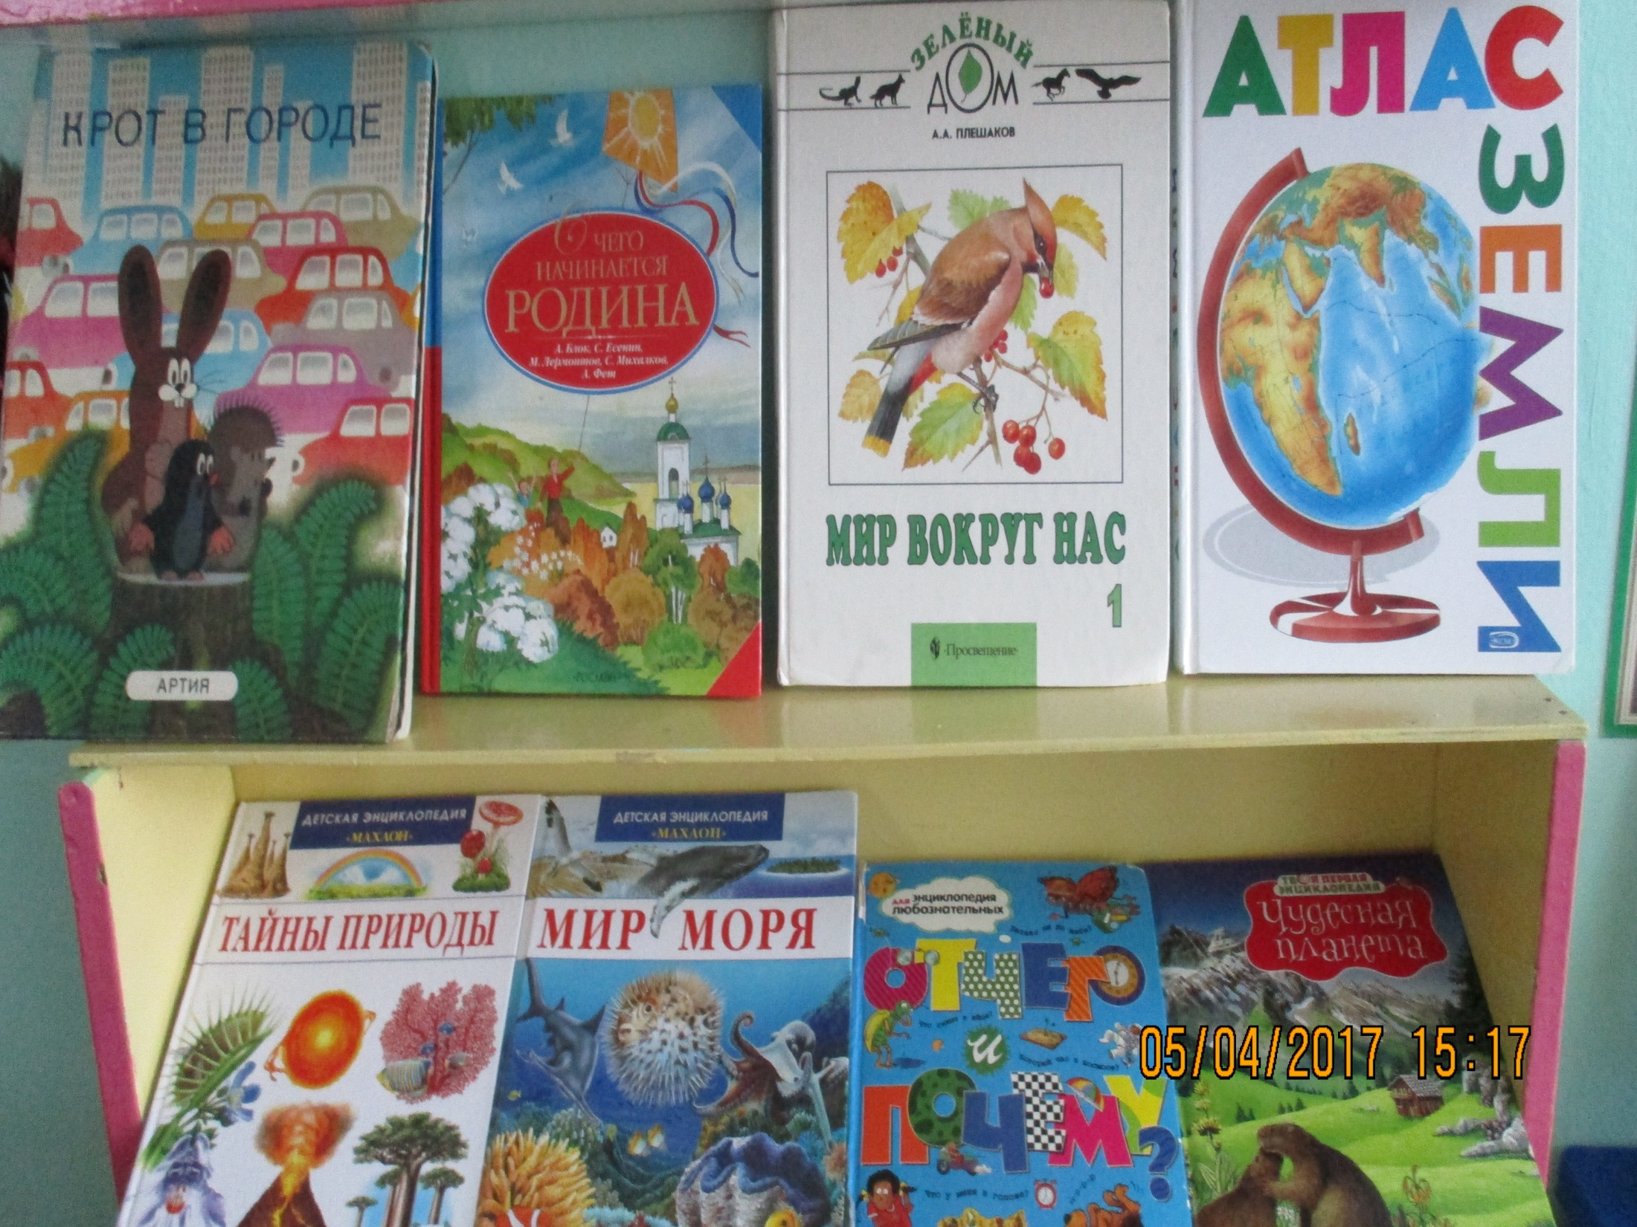
.

Slide 17
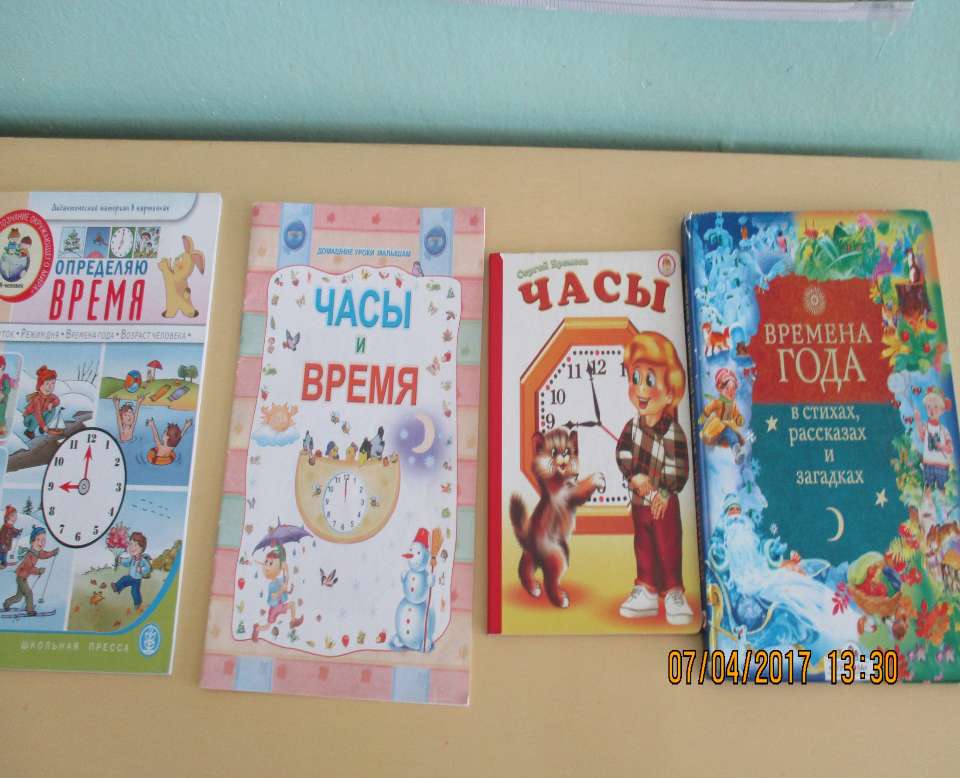

Slide 18
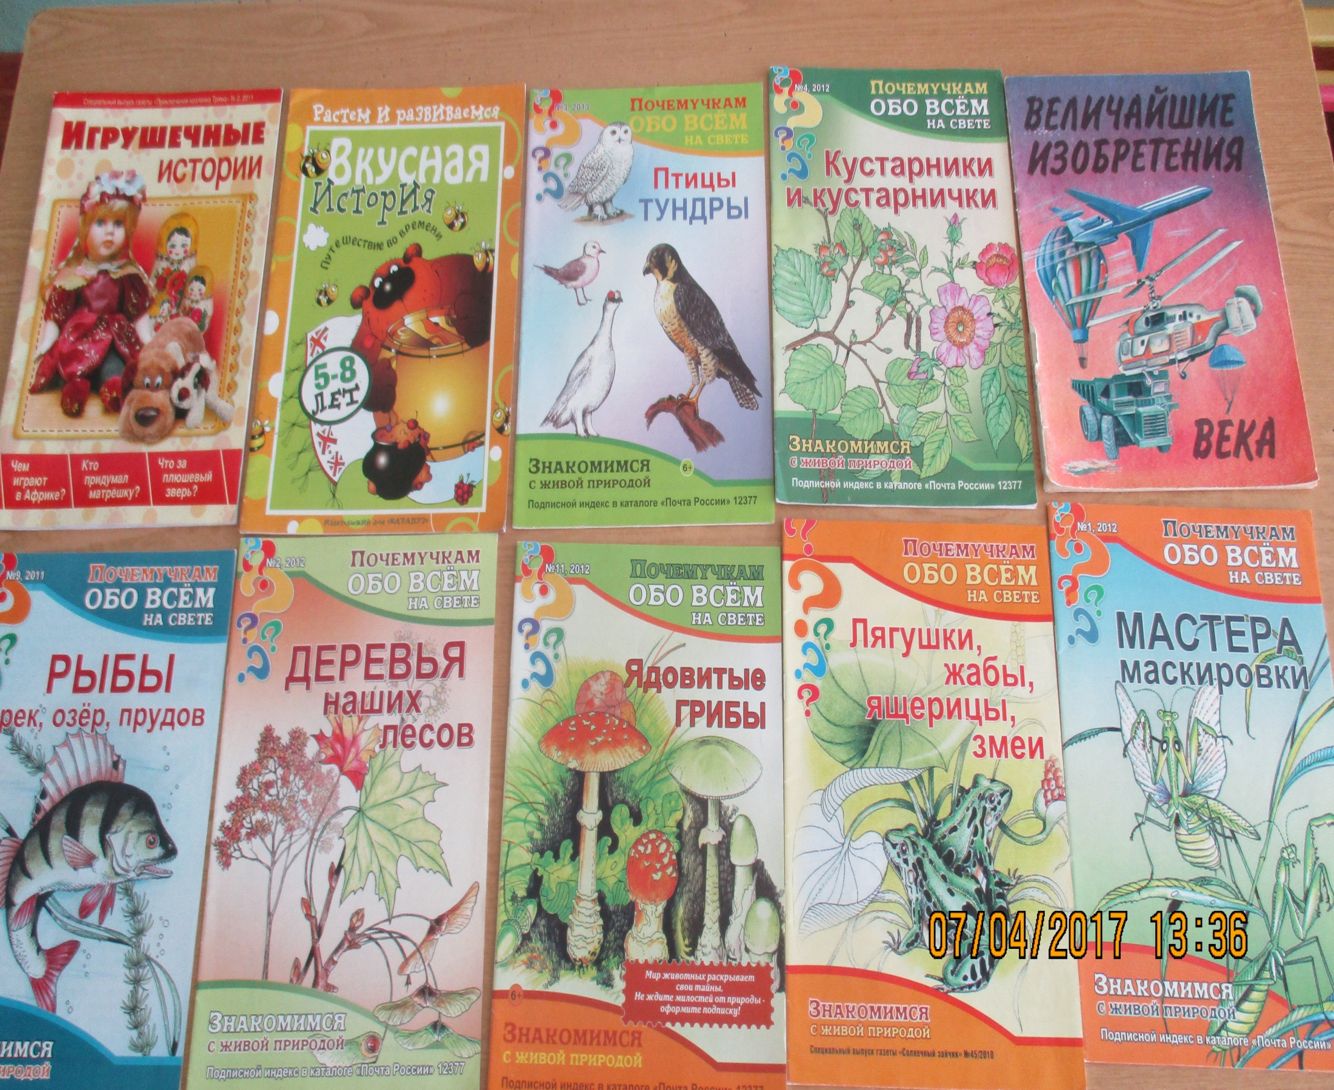

Slide 19
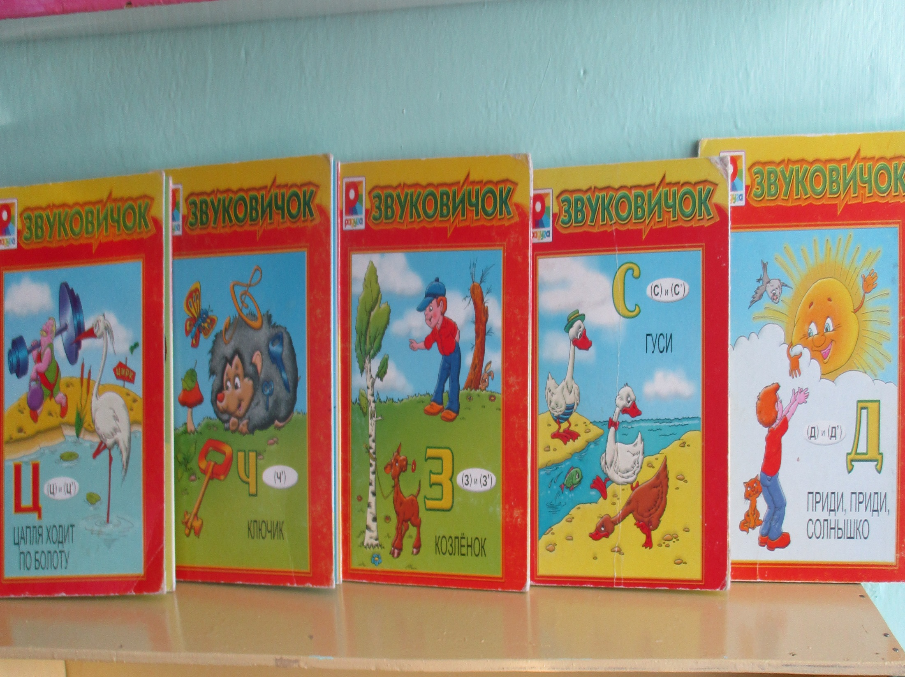

Slide 20
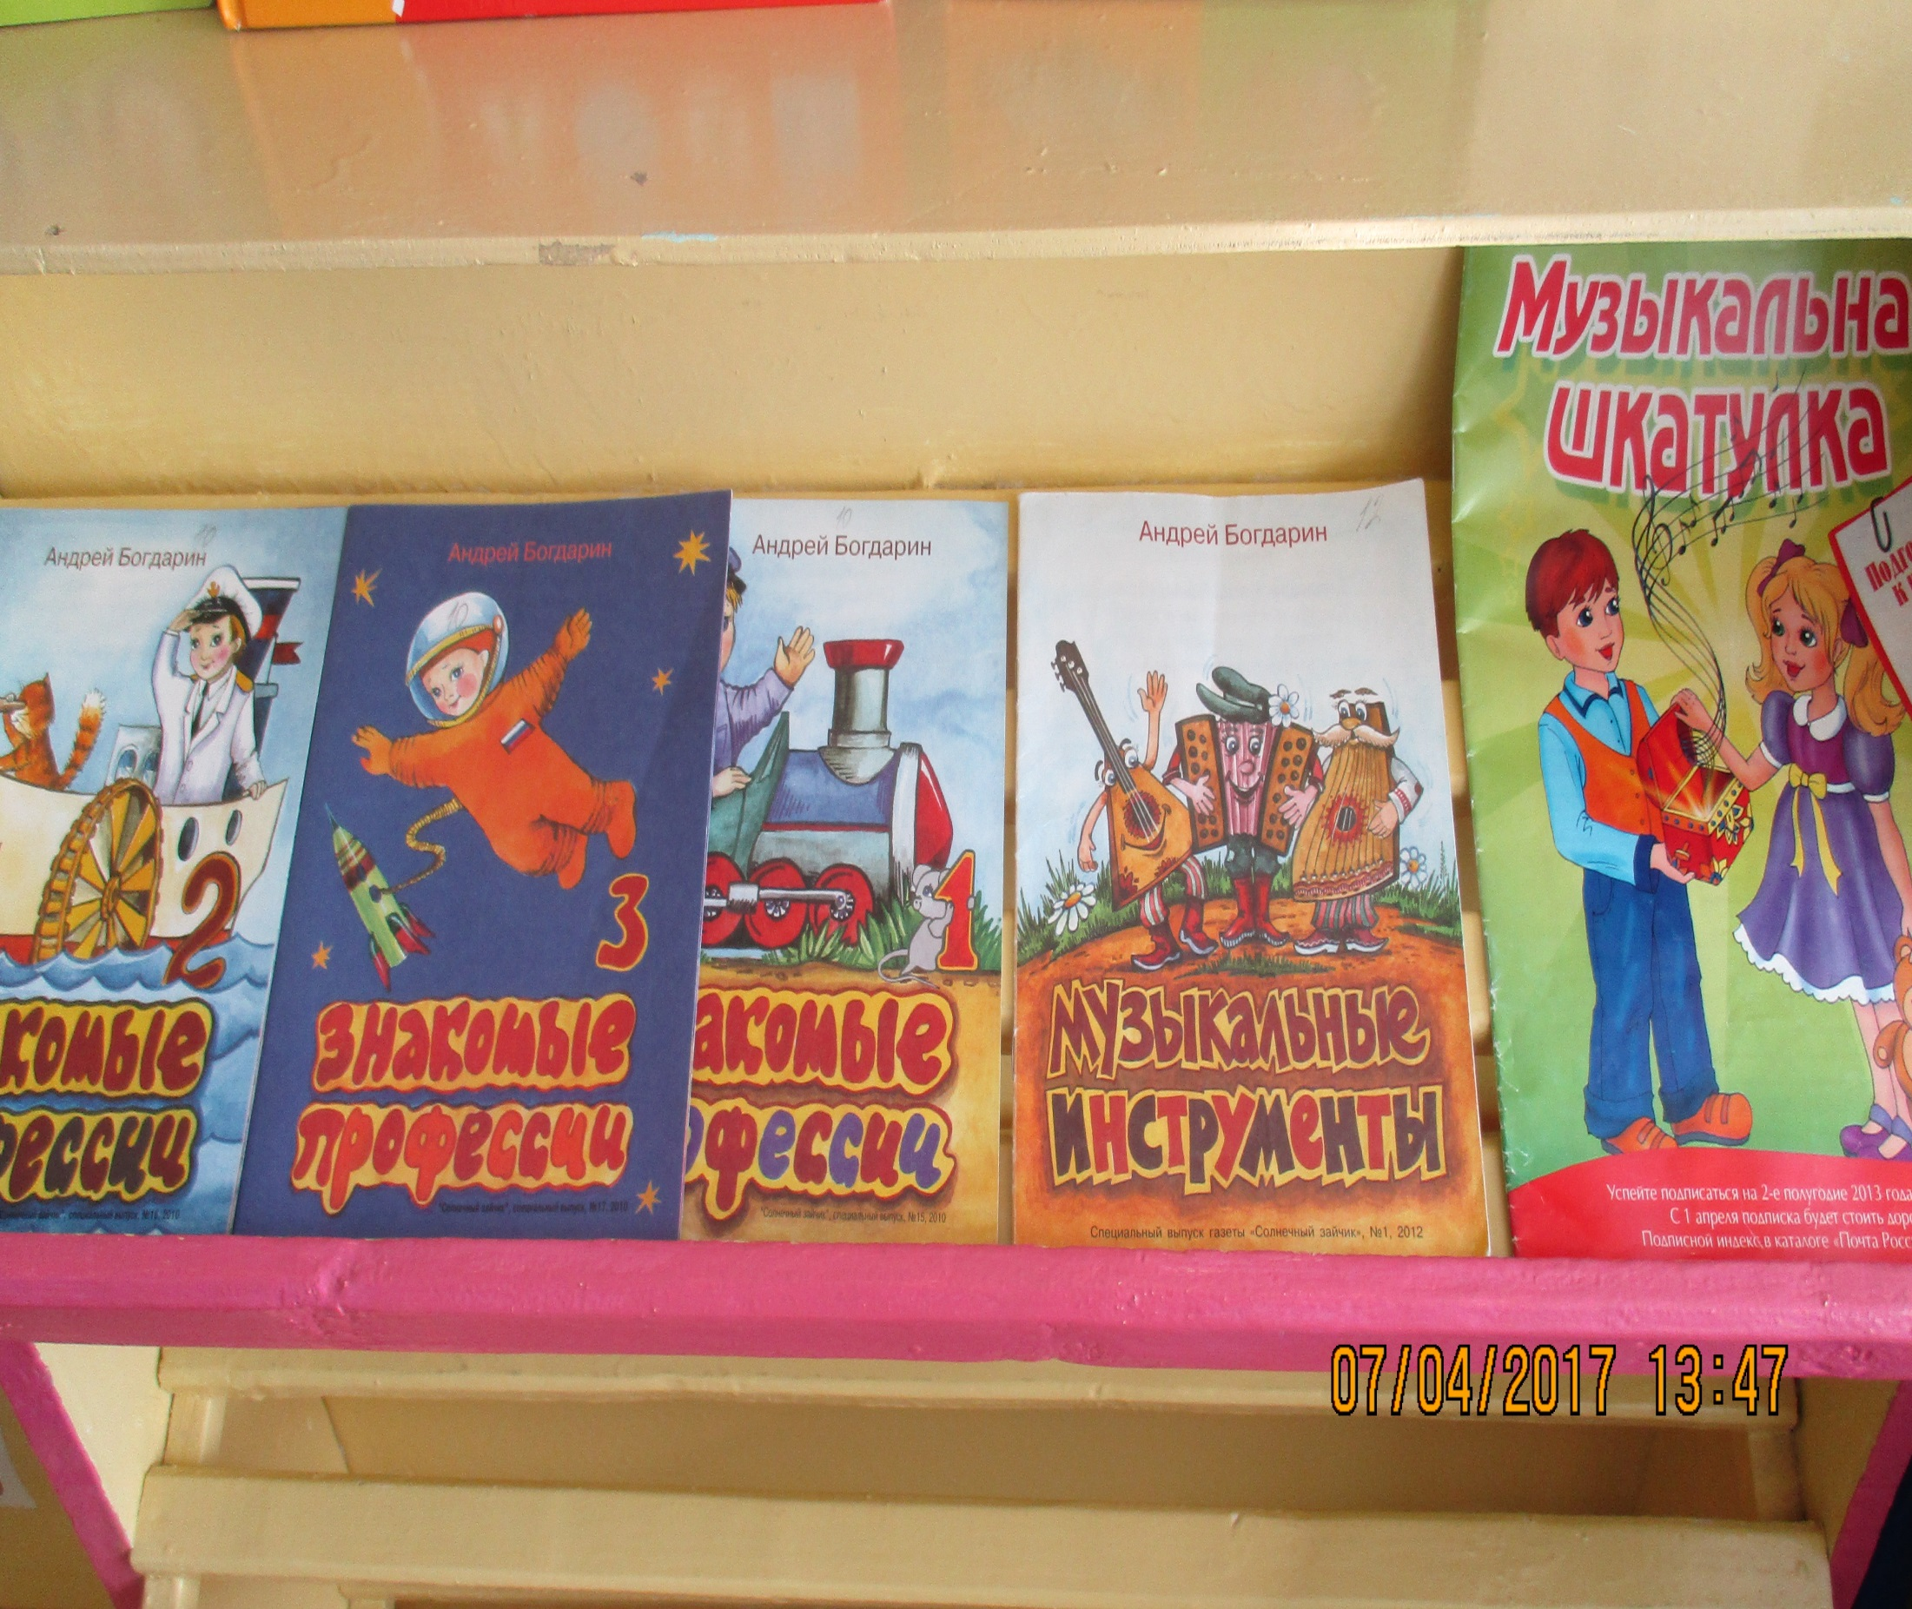

Slide 21
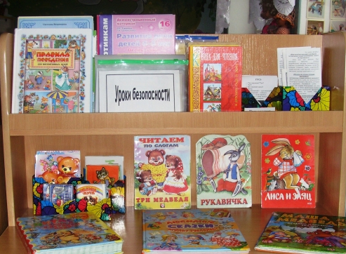

Slide 22
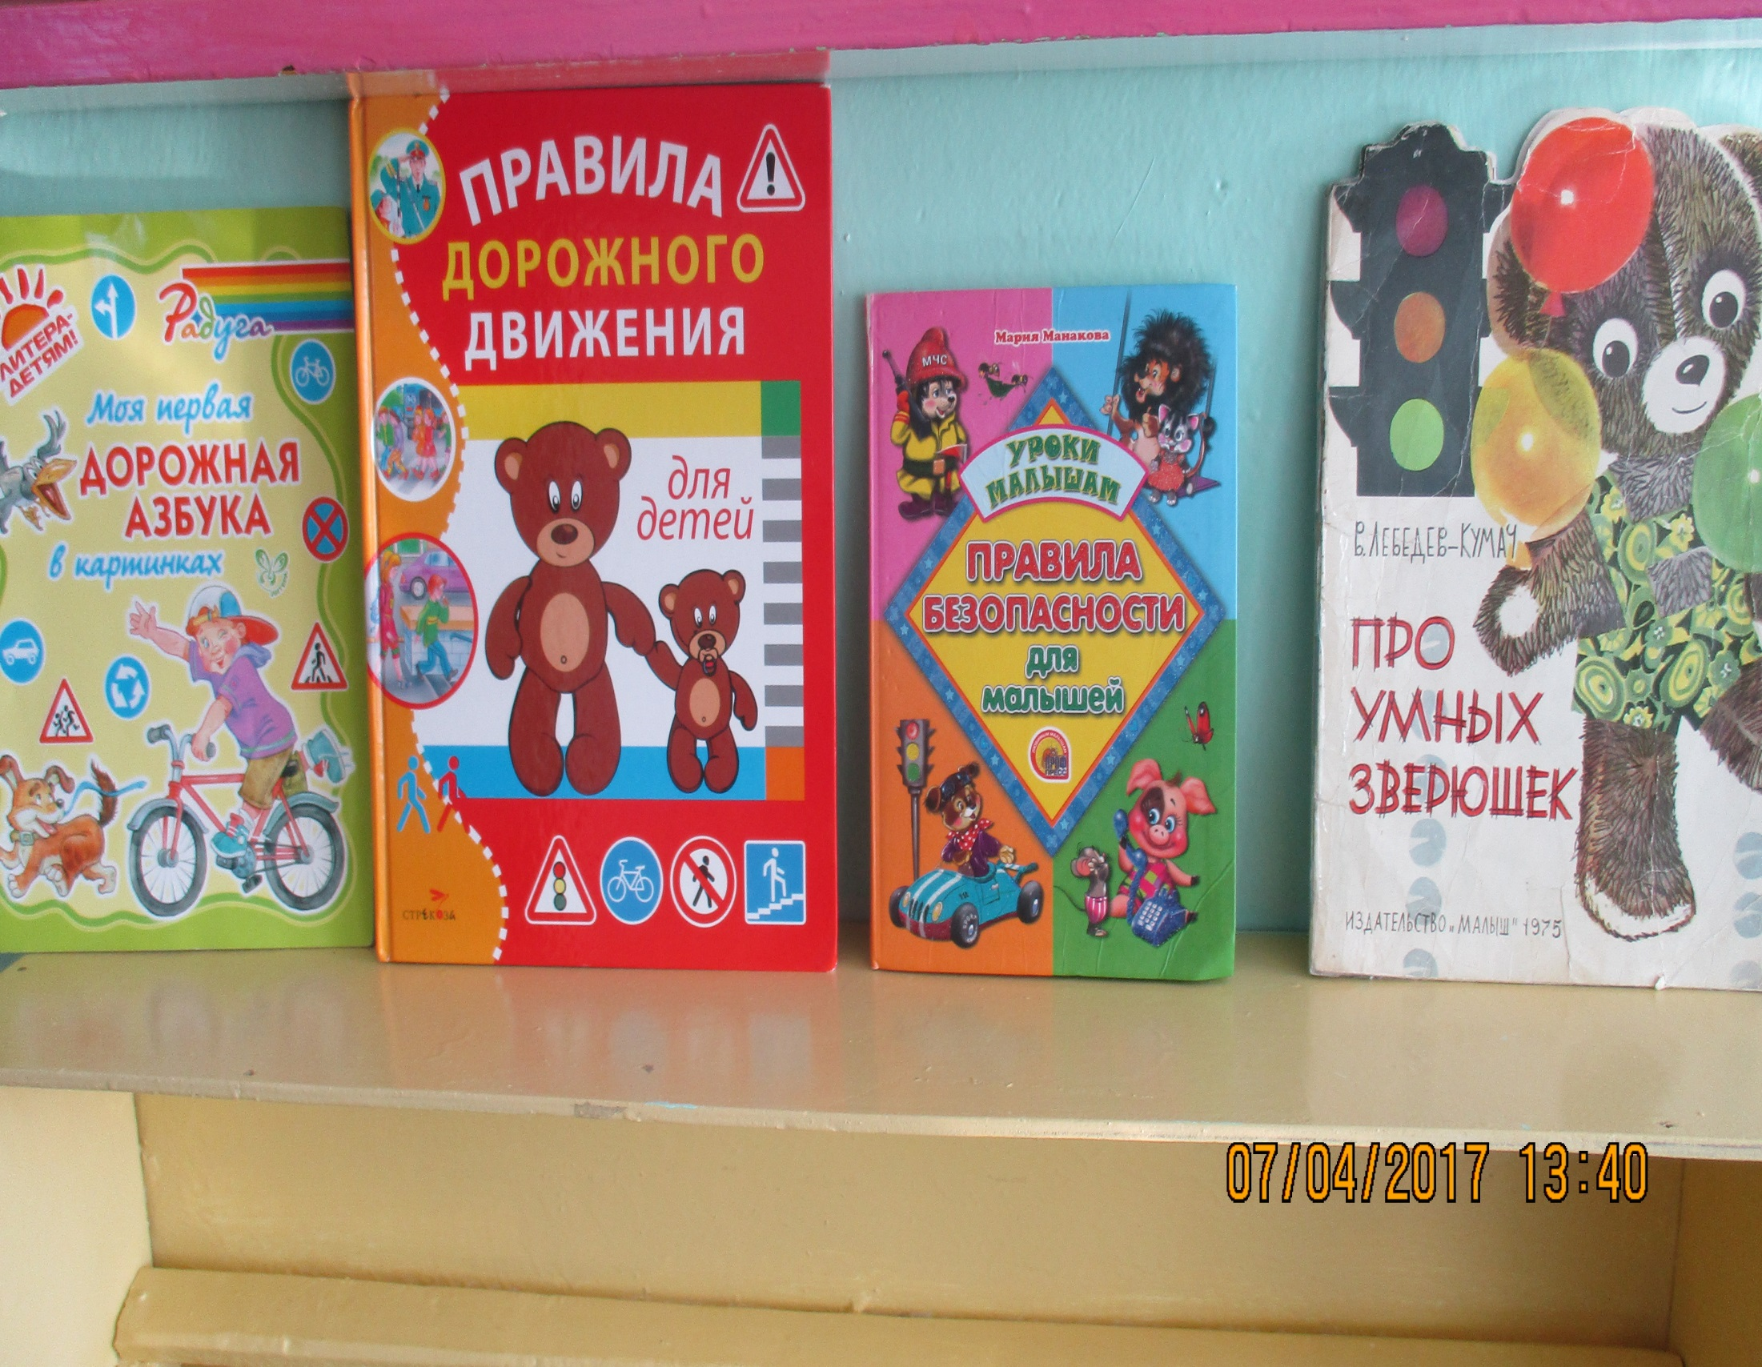

Slide 24
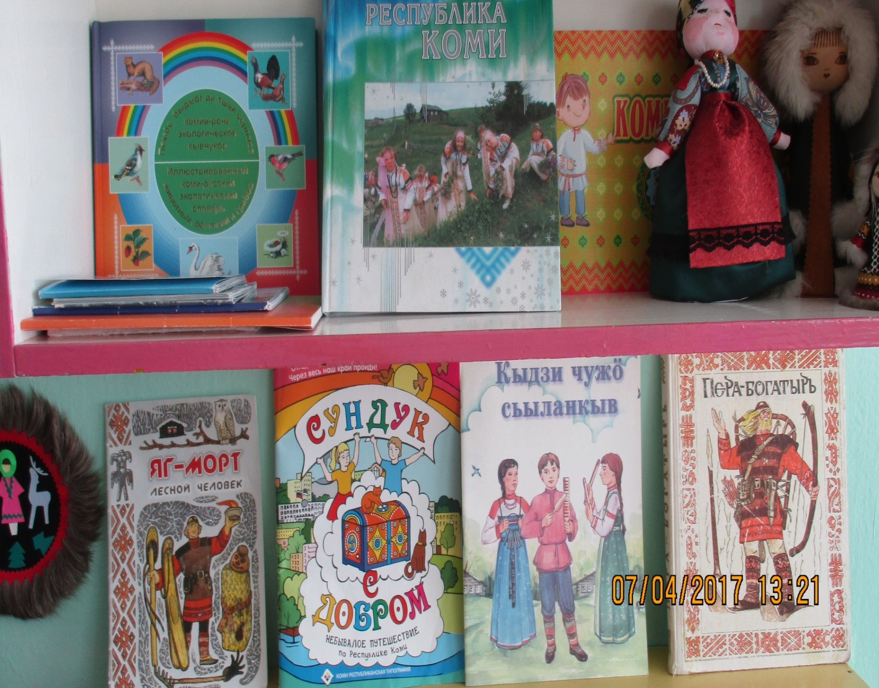

Slide 25
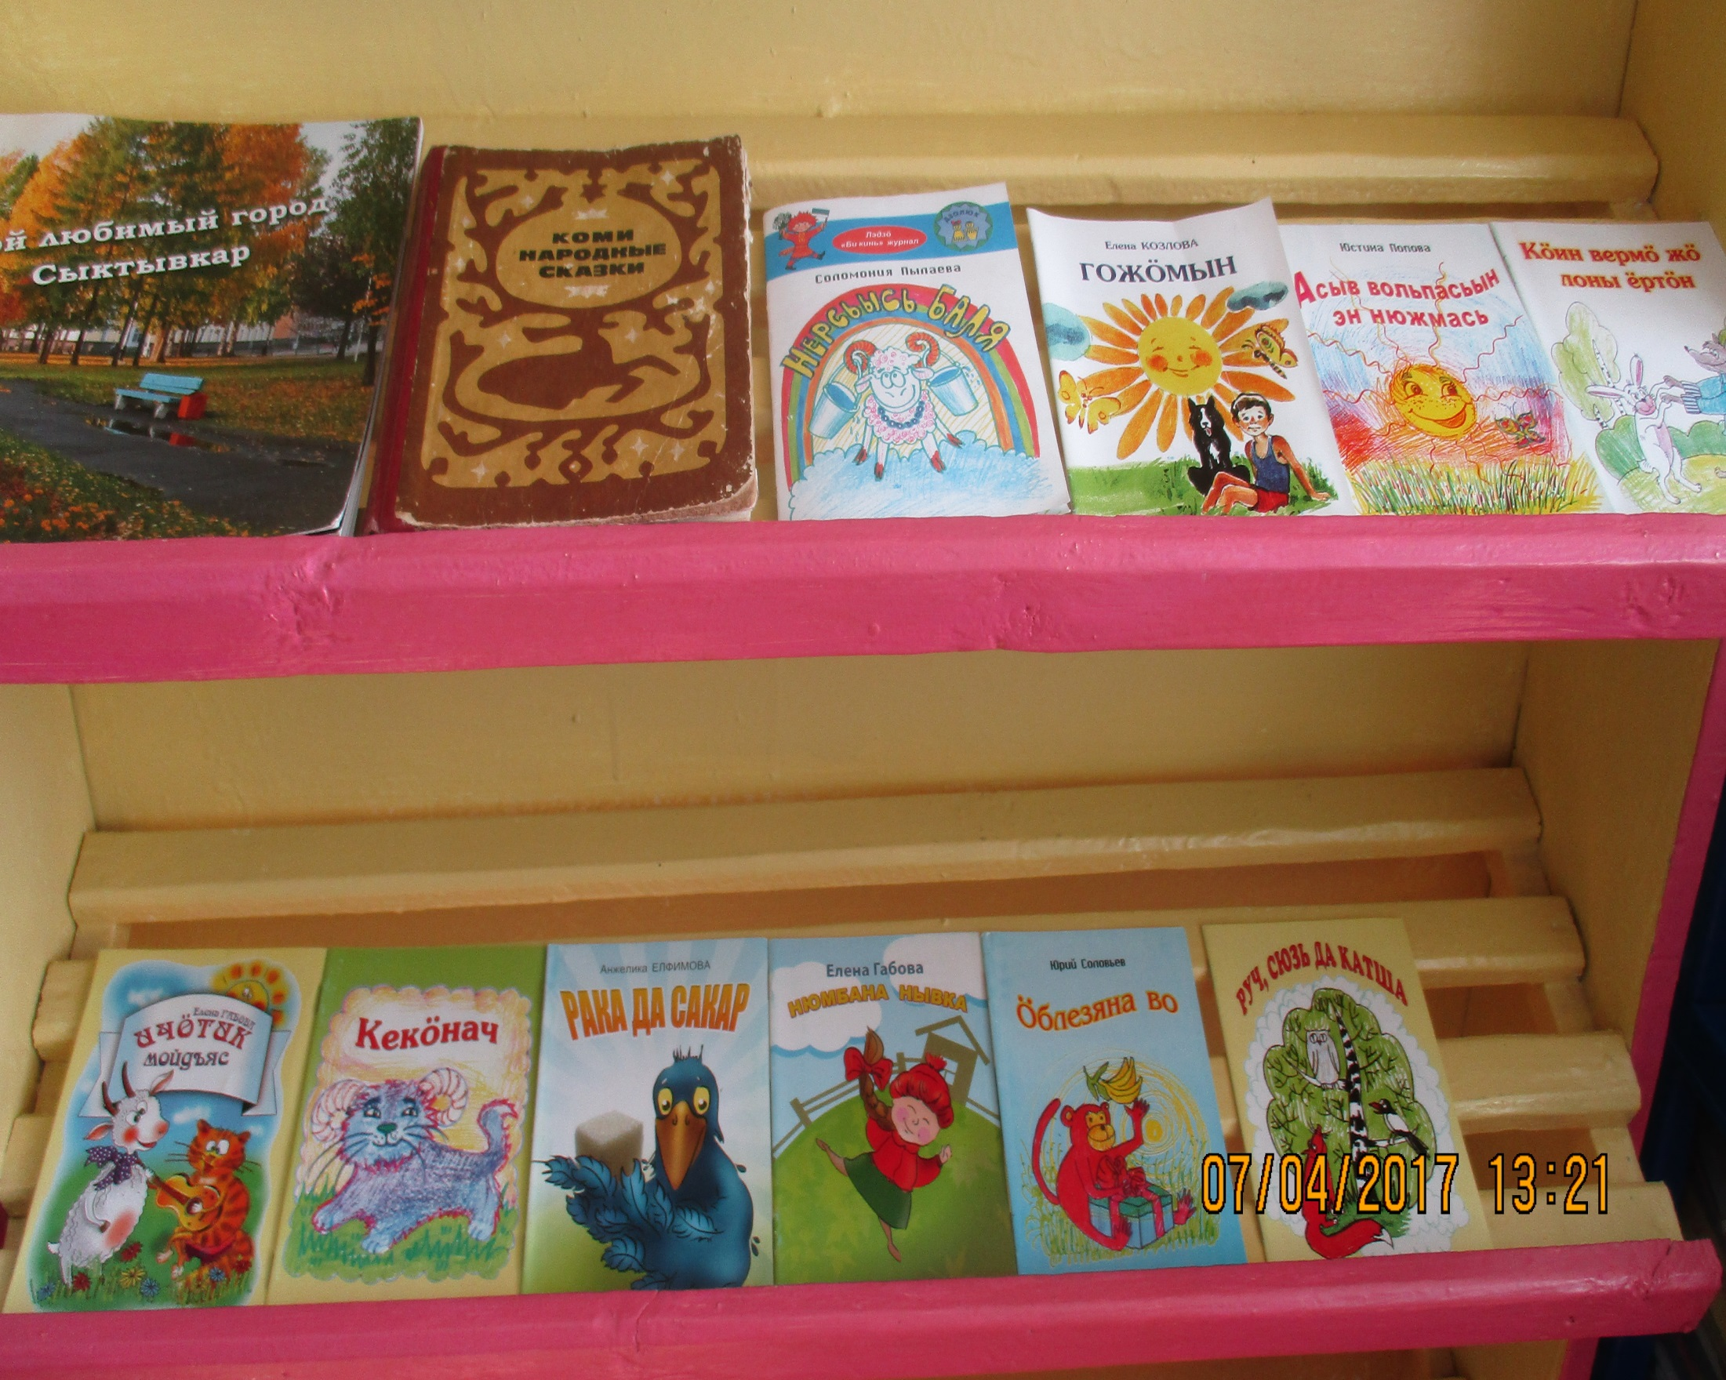

Slide 26
Детские журналы.

Slide 27
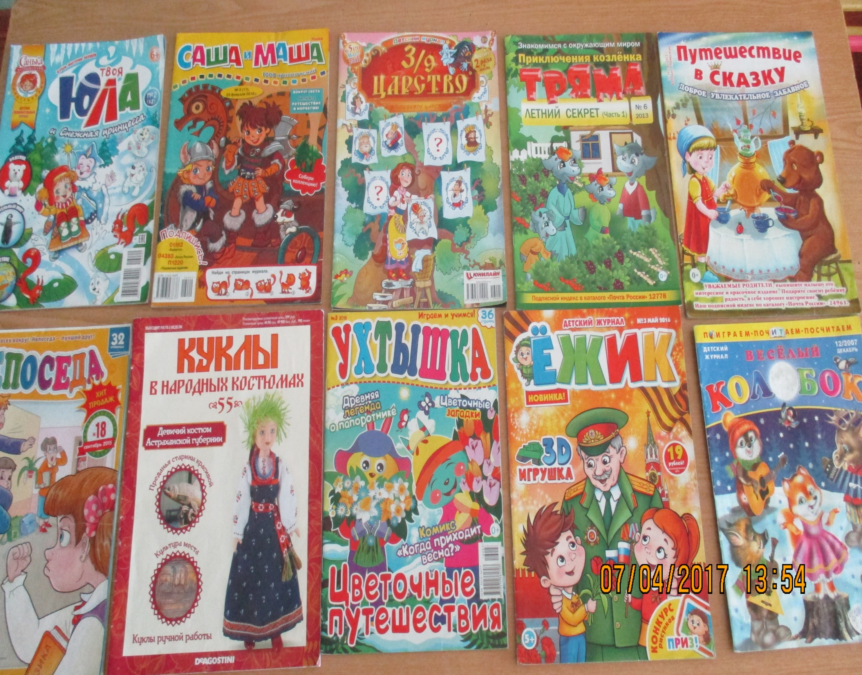

Slide 30
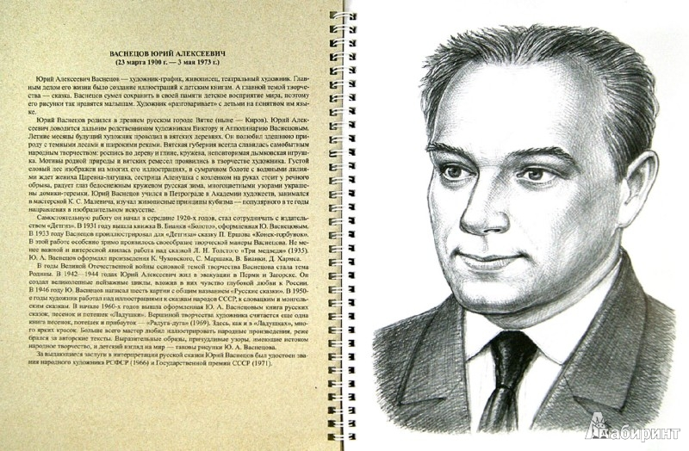

Slide 34
Если купишь книгу
Не бросай на полку
От нее не будет
Никакого толку.
Всем полезно чтенье
Про себя и вслух
Книга- самый лучший
Самый верный друг
Из нее узнаешь ты
Обо всем на свете
На любой вопрос она
Без труда ответит.
В ней стихи и сказки
Все к твоим услугам
Береги же книгу
Стань и ты ей другом

Slide 35
Спасибо за внимание.

